Slide 1



Operador de Sistemas Computacionais em Rede
Anthony Freitas

Slide 2



Operador de Sistemas Computacionais em Rede
Anthony Samuel Freitas
anthony.freitas@docente.senai.br
Engenheiro de Software
Quality Assurance Tester
Designer de UI/UX
Professor de Tecnologia
bit.ly/curriculo_anthony

Slide 3
Operador de Sistemas Computacionais em Rede
Controlar acesso de pessoas não autorizadas
Conduzir solicitação de suporte
Acionar equipamentos reserva
Interpretar leitura técnica
Monitorar consumo de cpu

Slide 4

Operador de Sistemas Computacionais em Rede
Eficiência na organização de dados - crucial para profissionais da área de Tecnologia da Informação.
Compreensão dos sistemas operacionais, aplicativos e periféricos e como essas ferramentas podem ser otimizadas para gerenciar e organizar dados.
Conhecimento fundamental para qualquer projeto ou tarefa que envolva o manuseio de informações em sistemas computacionais.

Slide 5
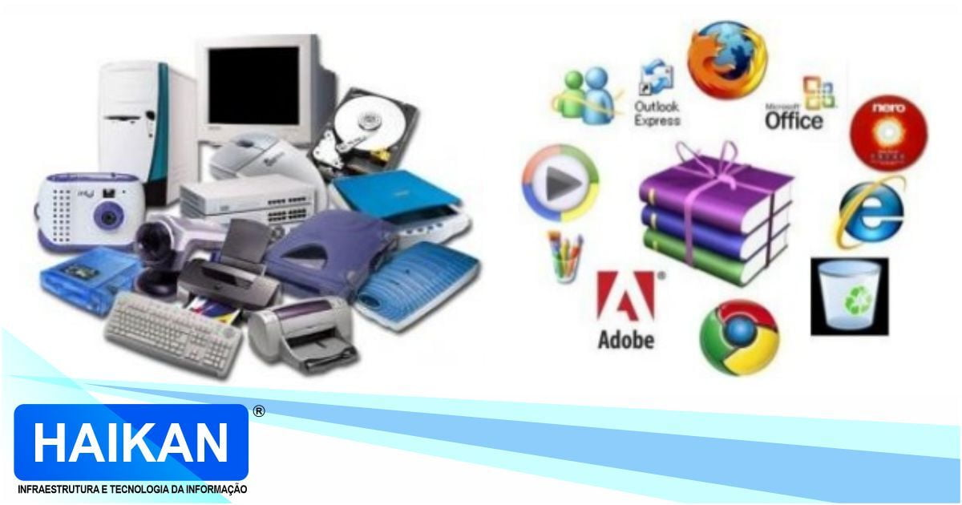



Sistemas Computacionais
O que são?
Sistemas computacionais são conjuntos integrados de componentes de hardware e software que permitem a execução de diversas tarefas. Eles são a espinha dorsal de dispositivos eletrônicos, automatizando processos e fornecendo funcionalidades essenciais para usuários e organizações.
Hardware
A parte física, o hardware, é composta por componentes como processador, memória, armazenamento e periféricos, cada um com funções específicas na execução e processamento de dados.
Software
O software, por outro lado, refere-se aos programas e sistemas operacionais que, ao serem executados no hardware, possibilitam a realização de tarefas complexas, desde simples edições de texto até computação avançada.

Slide 6
Características Fundamentais
Armazenamento - A longo prazo, garantem a disponibilidade de dados e aplicativos mesmo quando o sistema não está em uso.
Memória - Espaço para armazenamento temporário de dados, essencial para o acesso rápido às informações necessárias durante a execução dos programas.
Processador - cérebro do computador, responsável por processar as instruções e controlar outras partes do sistema para a execução de tarefas.
Periféricos - Extensões vitais do computador, conectando-o ao mundo exterior. Incluem dispositivos como teclados, mouses, scanners e impressoras, essenciais para entrada/saída de dados e interação com o sistema.

Slide 7
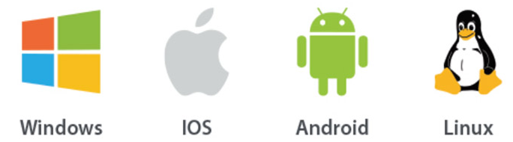
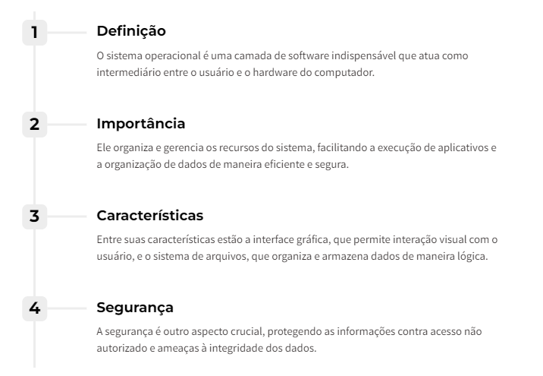
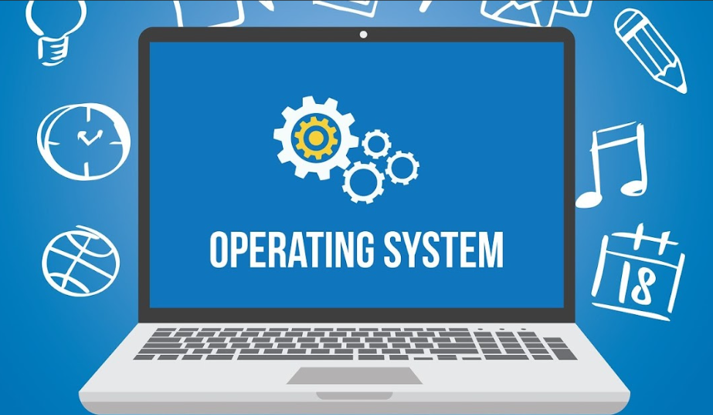
Sistema Operacional

Slide 8
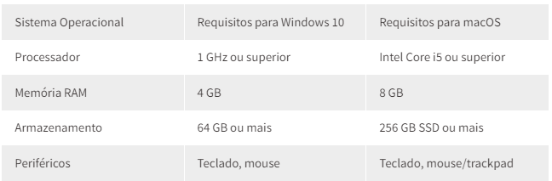
Requisitos Mínimos de Sistema
Todo e qualquer tipo de software necessita de um mínimo de hardware.
Com os requisitos mínimos, você não conseguirá o desempenho máximo do software
Conseguirá, pelo menos, executar as funcionalidades básicas do sistema.

Slide 9
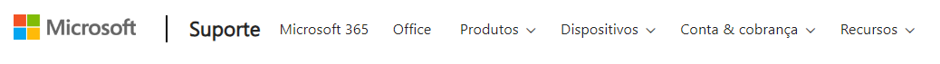

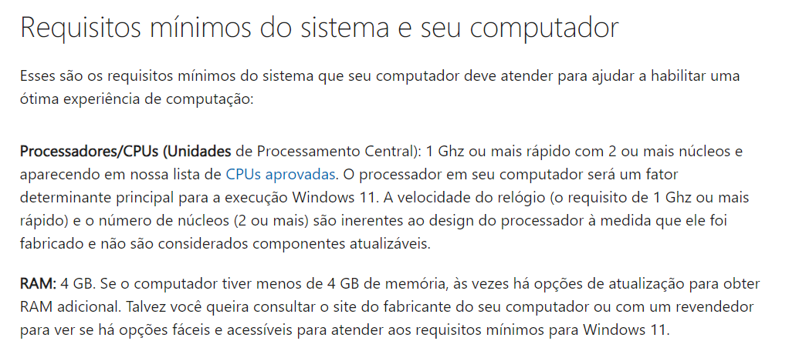
Requisitos Mínimos de Sistema

Slide 10
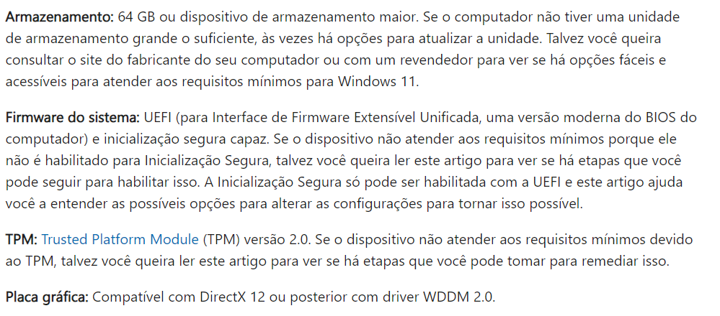
Requisitos Mínimos de Sistema

Slide 11
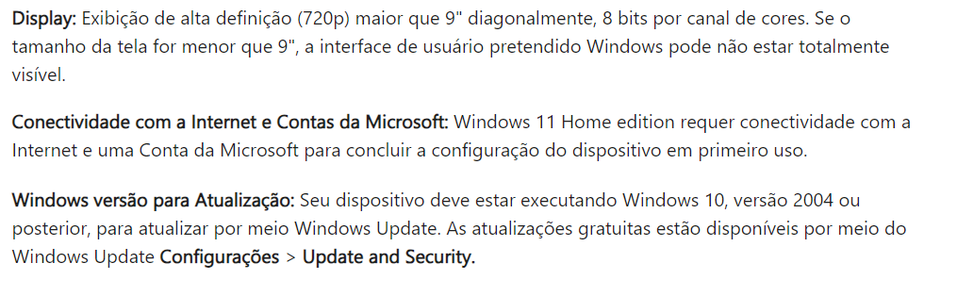
Requisitos Mínimos de Sistema
Windows 11 requisitos do sistema - Suporte da Microsoft

Slide 12
Requisitos Mínimos de Software
Todo e qualquer tipo de software necessita de um mínimo de hardware.
Com os requisitos mínimos, você não conseguirá o desempenho máximo do software
Conseguirá, pelo menos, executar as funcionalidades básicas do sistema.

Slide 13
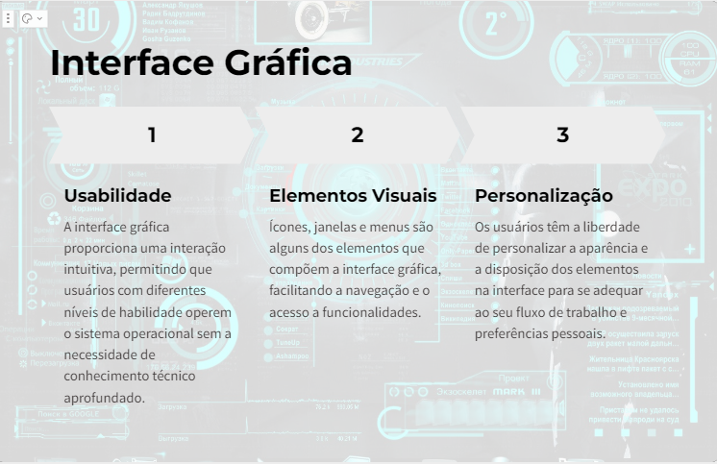

Slide 14
Sistemas de Arquivos
Hierarquia: O sistema de arquivos é uma estrutura hierárquica que organiza arquivos e pastas, facilitando a localização e gerenciamento de dados dentro do sistema operacional.
Formatos: Existem diversos formatos de sistema de arquivos, como NTFS, APFS, e EXT4, adequados para diferentes sistemas operacionais e tipos de armazenamento.
Acesso: Permissões de acesso são definidas para manter a integridade dos dados, permitindo que apenas usuários autorizados possam modificar arquivos específicos.

Slide 15
Sistemas de Arquivos
NTFS (Sistema de Arquivos de Nova Tecnologia):
O NTFS é o sistema de arquivos padrão usado pelos sistemas operacionais baseados no Windows desde 1993, incluindo o Windows 7 e versões posteriores.
Oferece recursos avançados, como permissões de arquivos, criptografia, compactação e journaling.
É robusto, mas tem compatibilidade limitada com outros sistemas operacionais.
APFS (Apple File System):
O APFS é usado nos sistemas operacionais da Apple, como o macOS e o iOS.
Ele foi projetado para melhorar o desempenho, a segurança e a eficiência em dispositivos Apple.
Suporta recursos avançados, como snapshot, clonagem, criptografia nativa e otimização para armazenamento SSD.
Ext4 (Fourth Extended File System):
O Ext4 é um sistema de arquivos amplamente usado em distribuições Linux.
Ele é uma extensão compatível com versões anteriores do Ext3 e oferece tamanhos de arquivo maiores e melhor desempenho.
Suporta volume de até 1EB e arquivos individuais de até 16TB com blocos de 4K.
Não é nativamente suportado pelo Windows ou macOS⁴.

Slide 16
Próxima Aula:
Introdução a Redes

Slide 17
Perguntas
?
anthony.freitas@docente.senai.br
"Meu trabalho é criar sites bonitos, eficientes e bem projetados. "Não é sobre fazer projetos, é sobre realizar sonhos."

